Slide 1
Pembelajaran Mesin dan Aplikasi II. Supervised Learning I: Regresi Linier
S1 Teknik Elektro, Fakultas Teknik Elektro
Universitas Telkom
2 Maret 2021
Dr.-Ing. Fiky Y. Suratman

Slide 2
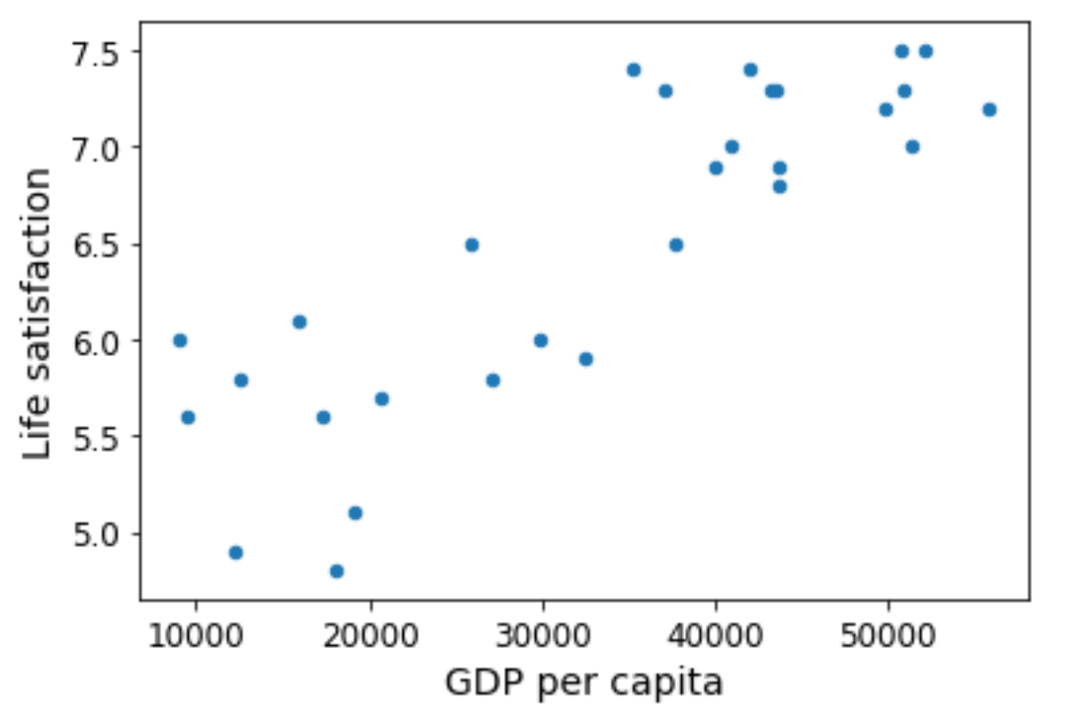

Introduction
Jika dimisalkan kita diberikan dataset yang menunjukan hubungan antara GDP per kapita dan kepuasan hidup (life satisfaction)
Bagaimana memprediksi kepuasan hidup dari sebuah negara dengan GDP tertentu ? Cari fungsi?
Modelkan dengan persamaan garis:
$$y=ax+b$$
$x:$ GDP per capita (feature)
$y:$Life satisfaction
Permasalahan lebih sederhana menjadi mencari parameter slope $(a)$dan intercept $(b)$

Slide 3


Introduction
Bagaimana mendeskripsikan data training?
Terminologi dan notasi:
$x^{(i)}$: - Variabel input (GDP per capita)
- Disebut juga feature (ciri)
$y^{(i)}$: - Variable output untuk diprediksi (life satisfaction)
- Disebut juga target
Pasangan $(x^{\left(i\right)},y^{\left(i\right)})$ disebut training example (instance)
Dataset yang terdiri dari $m$ training examples yang digunakan untuk pembelajaran $\{\left(x^{\left(i\right)},y^{\left(i\right)}\right):i=1,2,…,m\}$
disebut dengan training set.
Untuk sejumlah $n$ features, data training ke-$i:$
$x^{(i)}$=$\left[\begin{matrix}x_{1}^{(i)} \\ x_{2}^{(i)} \\ \begin{aligned}⋮ \\ x_{n}^{(i)}\end{aligned}\end{matrix}\right]$

Slide 4
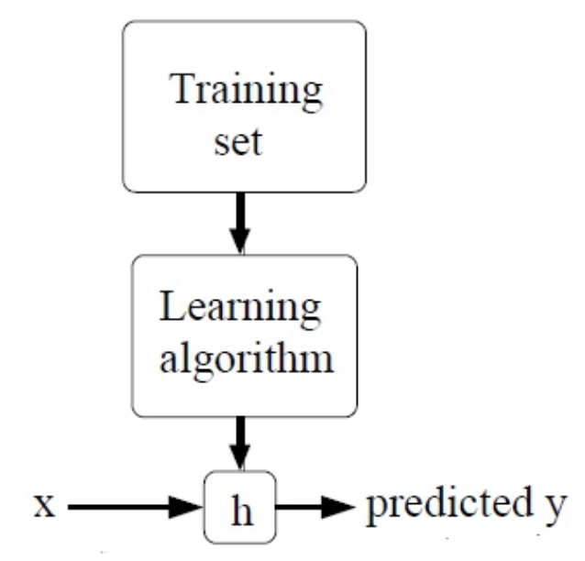
Introduction
Untuk menjelaskan supervised learning secara lebih formal
Tujuan kita adalah mempelajari sebuah fungsi h(x), yang memetakan feature (X) terhadap target (Y) setelah diberikan training sets, sehingga h(x) adalah ‘good predictor’ untuk harga y yang bersesuaian.
Fungsi h disebut juga hypothesis.

Slide 5



Regresi Linier
Regresi linier merupakan model supervised learning yang paling sederhana dengan target label kontinyu
Kita tinjau lagi permasalahan life satisfaction sebagai fungsi GDP
Hypothesis:
Persamaan Hypothesis yang lebih umum atau disebut model prediksi untuk $n$ features:
$θ_{j}, j=0,1,…,n$ disebut parameter (pembobot)
$θ_{0}$ disebut intercept
$x_{0}$ diasumsikan = 1

Slide 6
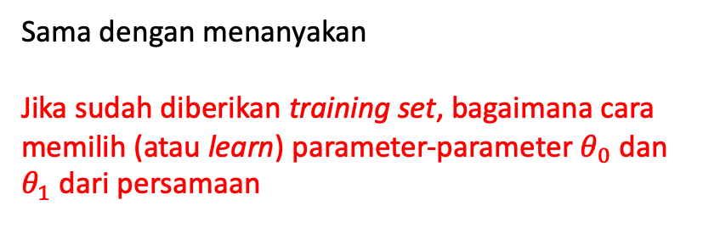
Regresi Linier
Ada kemungkinan banyak persamaan garis, bagaimana menentukan garis yang tepat?
Sama dengan menanyakan
Jika sudah diberikan training set, bagaimana cara memilih (atau learn) parameter-parameter $θ_{0}$ dan $θ_{1}$ dari persamaan

Slide 7
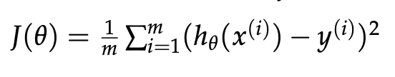
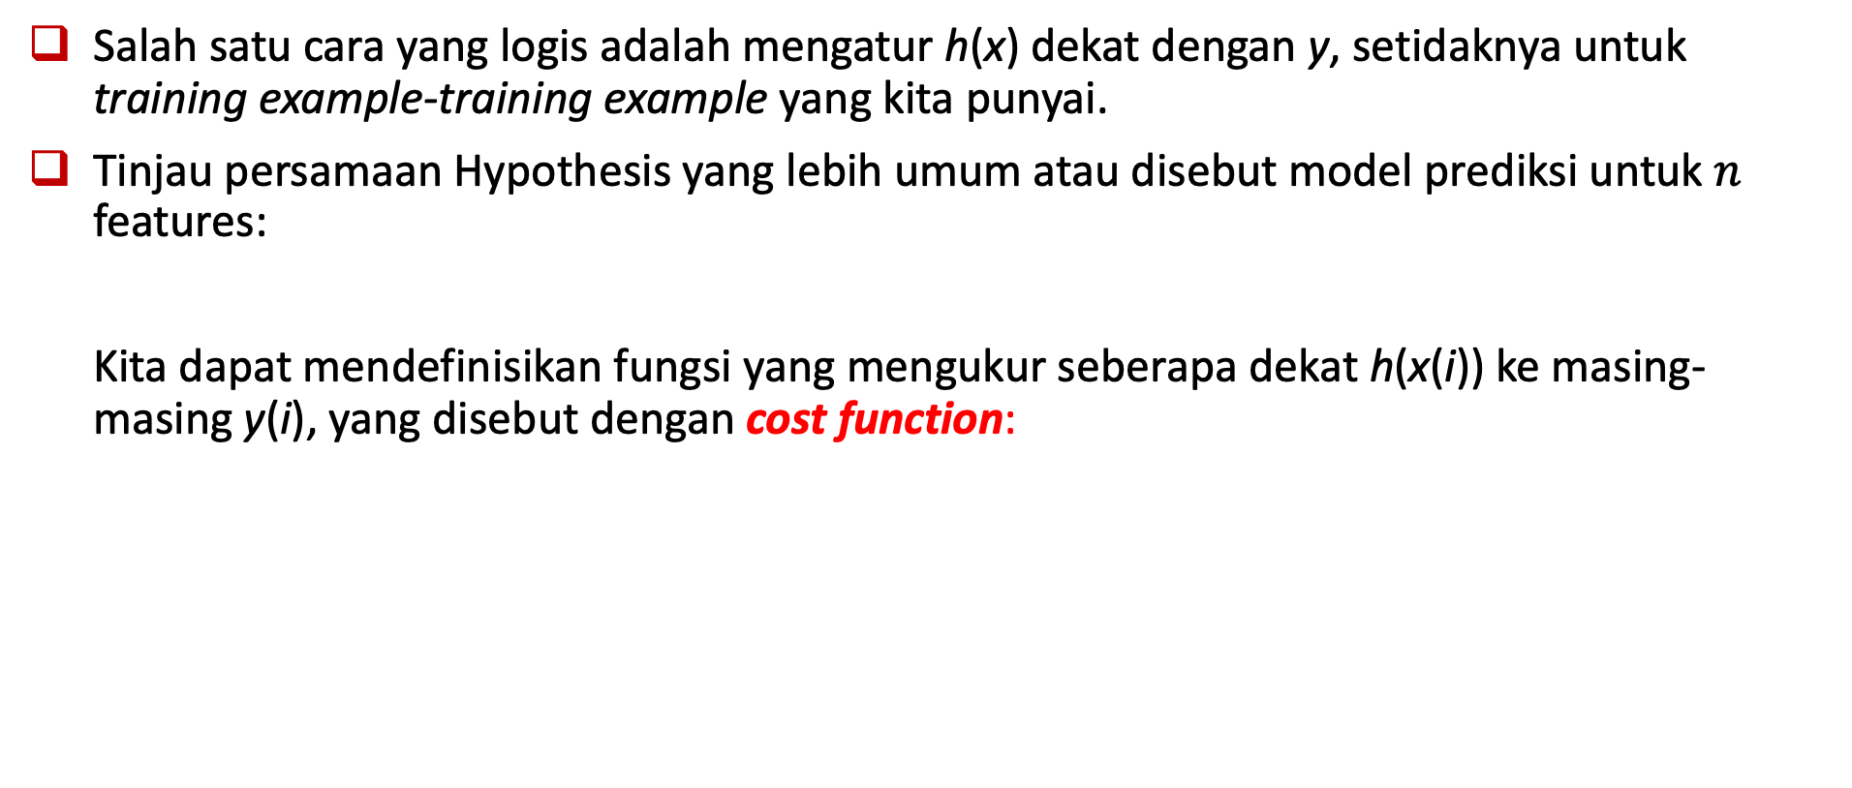
Regresi Linier
Salah satu cara yang logis adalah mengatur h(x) dekat dengan y, setidaknya untuk training example-training example yang kita punyai.
Tinjau persamaan Hypothesis yang lebih umum atau disebut model prediksi untuk $n$ features:
Kita dapat mendefinisikan fungsi yang mengukur seberapa dekat h(x(i)) ke masing-masing y(i), yang disebut dengan cost function:

Slide 8
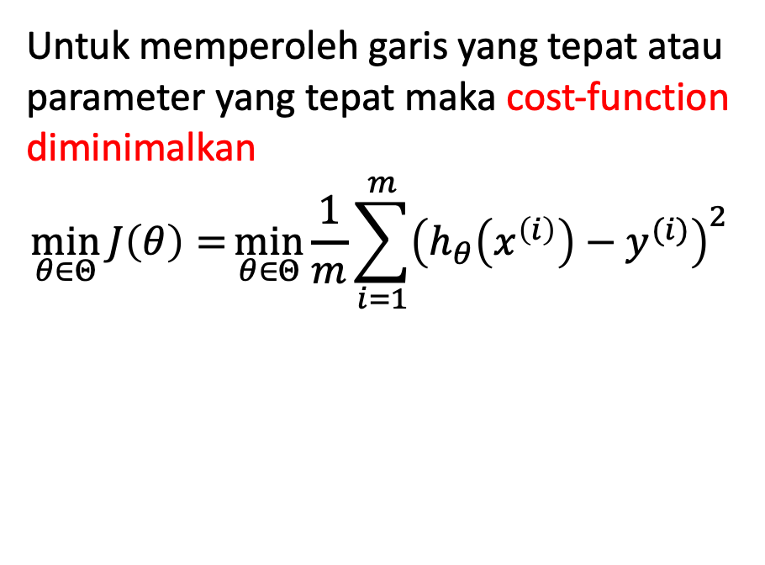


Regresi Linier
Untuk kasus 1 feature sebelumnya:
Untuk memperoleh garis yang tepat atau parameter yang tepat maka cost-function diminimalkan
$$\min_{θ∈Θ}{J\left(θ\right)=}\min_{θ∈Θ}{\frac{1}{m}\sum_{i=1}^{m}{{\left(h_{θ}\left(x^{\left(i\right)}\right)−y^{(i)}\right)}^{2}}}$$
$$\left({h_{θ}^{}(x^{\left(l\right)})−y}^{(l)}\right)$$
$$\left({h_{θ}^{}(x^{\left(i\right)})−y}^{(i)}\right)$$

Slide 9
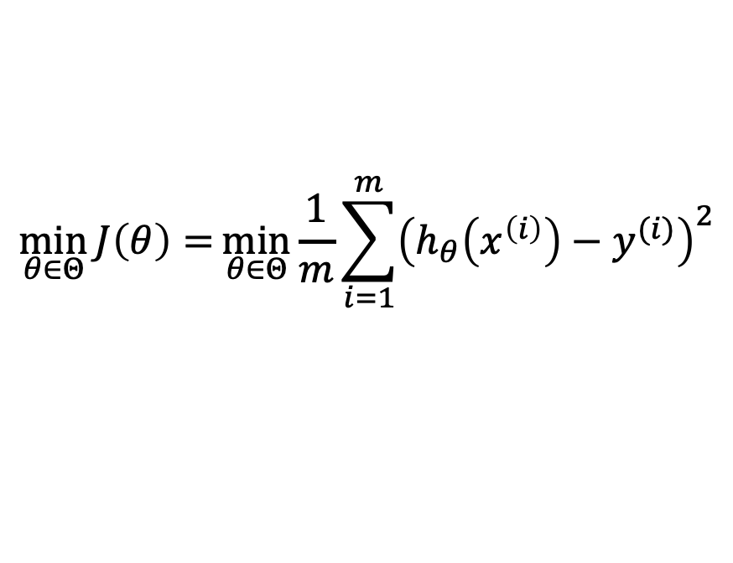
Regresi Linier
Solusi Persamaan optimasi meminimalkan cost function (least-square cost function):
Dua cara:
Bentuk tertutup → Persamaan normal (Normal Equation)
Optimasi secara iteratif → Gradient Descent
$$\min_{θ∈Θ}{J\left(θ\right)=}\min_{θ∈Θ}{\frac{1}{m}\sum_{i=1}^{m}{{\left(h_{θ}\left(x^{\left(i\right)}\right)−y^{(i)}\right)}^{2}}}$$

Slide 10
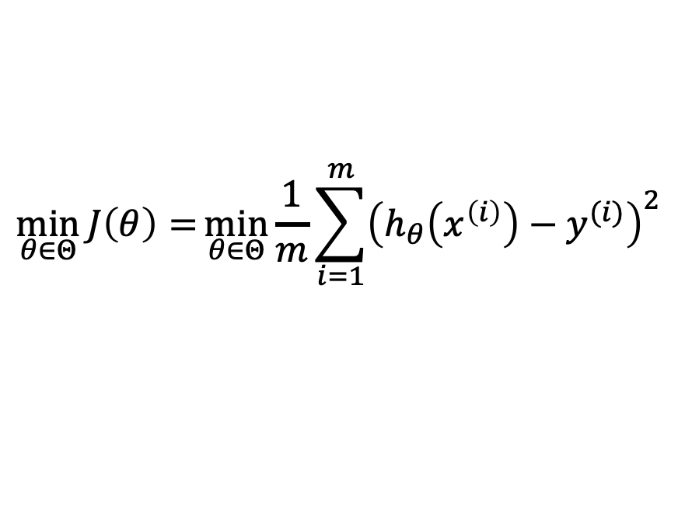
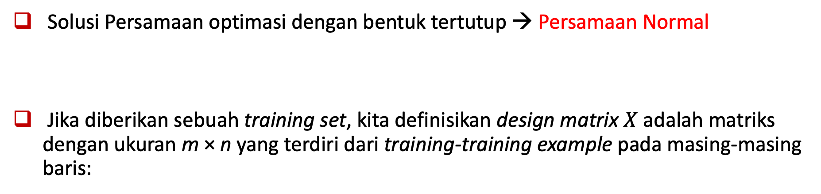
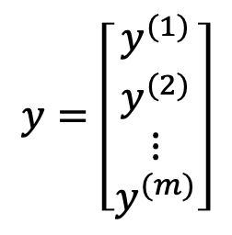
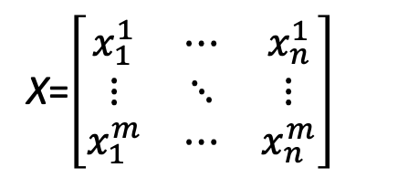
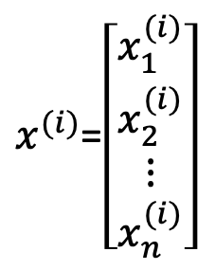
Regresi Linier
A. Persamaan Normal
Solusi Persamaan optimasi dengan bentuk tertutup → Persamaan Normal
Jika diberikan sebuah training set, kita definisikan design matrix $X$ adalah matriks dengan ukuran m × n yang terdiri dari training-training example pada masing-masing baris:
$$\min_{θ∈Θ}{J\left(θ\right)=}\min_{θ∈Θ}{\frac{1}{m}\sum_{i=1}^{m}{{\left(h_{θ}\left(x^{\left(i\right)}\right)−y^{(i)}\right)}^{2}}}$$
Matriks/vektor feature
Training instance ke-i
Vektor target
Jumlah feature n
$x^{(i)}$=$\left[\begin{matrix}x_{1}^{(i)} \\ x_{2}^{(i)} \\ \begin{aligned}⋮ \\ x_{n}^{(i)}\end{aligned}\end{matrix}\right]$
$$y=\left[\begin{matrix}y^{(1)} \\ y^{(2)} \\ \begin{aligned}⋮ \\ y^{(m)}\end{aligned}\end{matrix}\right]$$
X=$\left[\begin{matrix}x_{1}^{1} & ⋯ & x_{n}^{1} \\ ⋮ & ⋱ & ⋮ \\ x_{1}^{m} & ⋯ & x_{n}^{m}\end{matrix}\right]$
Jumlah
instance
m

Slide 11

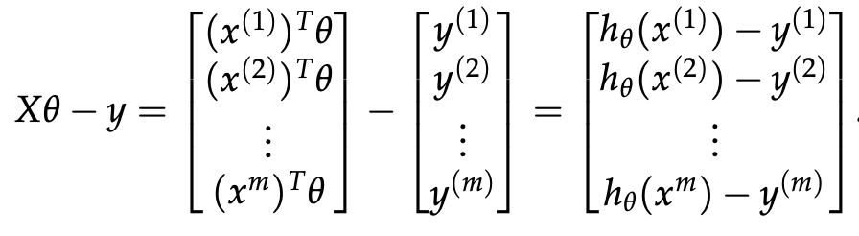
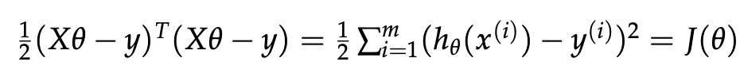

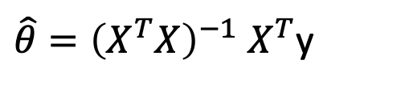
Regresi Linier
A. Persamaan Normal
Karena
Maka akan diperoleh:
Sehingga persamaan optimasi:
Akan diperoleh persamaan Normal:
Solusi persamaan optimasi →
$\hat{θ}={\left(X^{T}X\right)}^{−1}$ $X^{T}$y

Slide 12
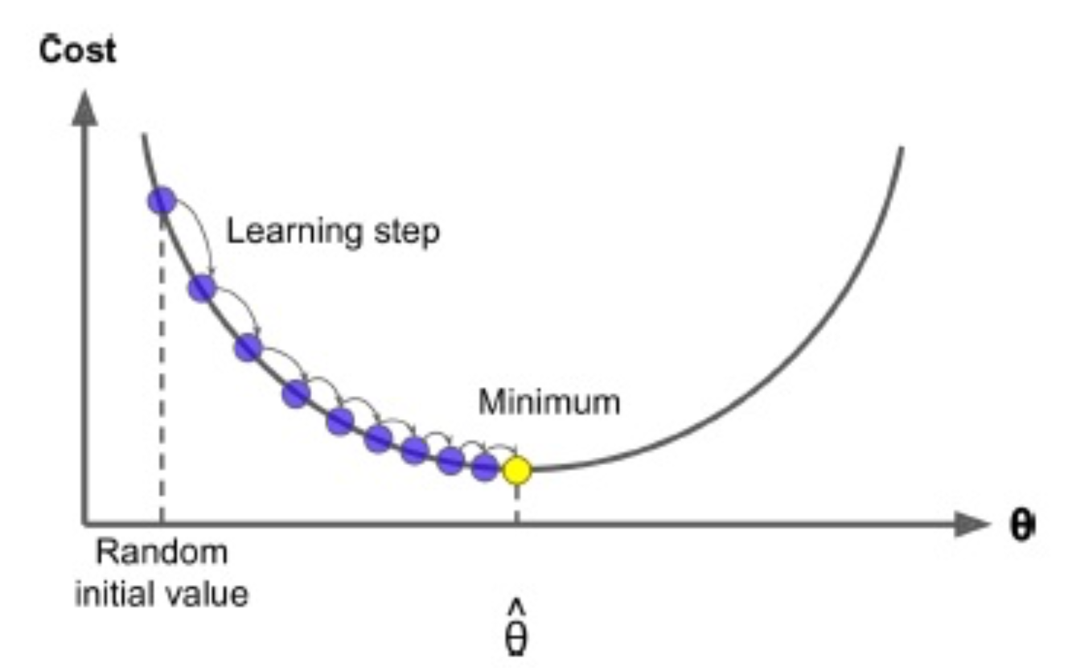
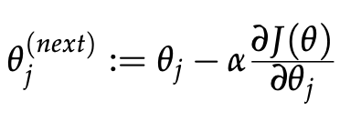

Regresi Linier
B. Gradient Descent
Jika dilakukan plotting cost-function sebagai fungsi parameter
$$α$$
Iterasi:

Slide 13
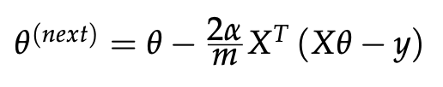
Regresi Linier
B. Gradient Descent
Jenis Gradient Descent
Batch Gradient Descent (BGD)
Stochastic Gradient Descent (SGD)
Mini-Batch Gradient Descent (MBGD)
Batch Gradient Descent
Update Rule:
Digunakan semua training set → Lambat jika training set besar

Slide 14
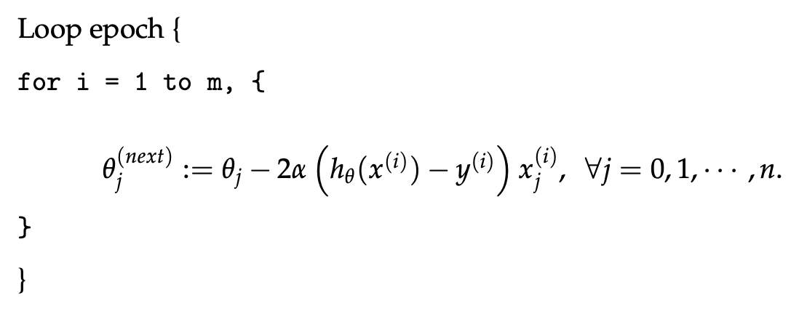
Regresi Linier
B. Gradient Descent
Stochastic Gradient Descent
Update Rule:
Digunakan satu training example → cepat meskipun training set besar

Slide 15
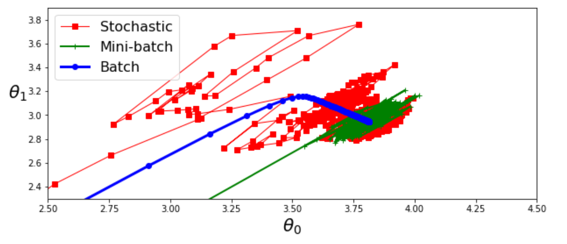
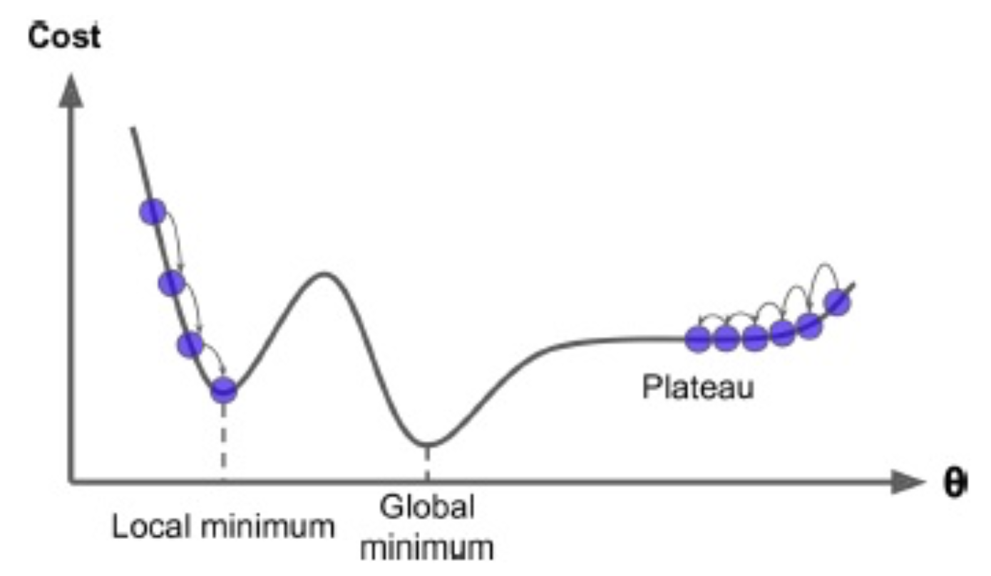
Regresi Linier
B. Gradient Descent
Mini-batch Gradient Descent (MGD)
Menghitung gradient pada setiap step berdasarkan subset kecil dari training instances yang dipilih secara random yang disebut dengan mini-batches.
Kecepatan antara BGD dan SGD

Slide 16
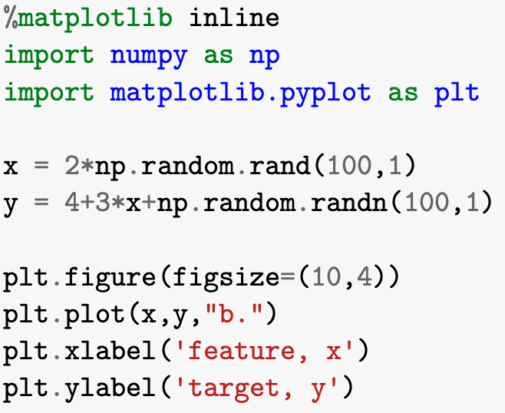
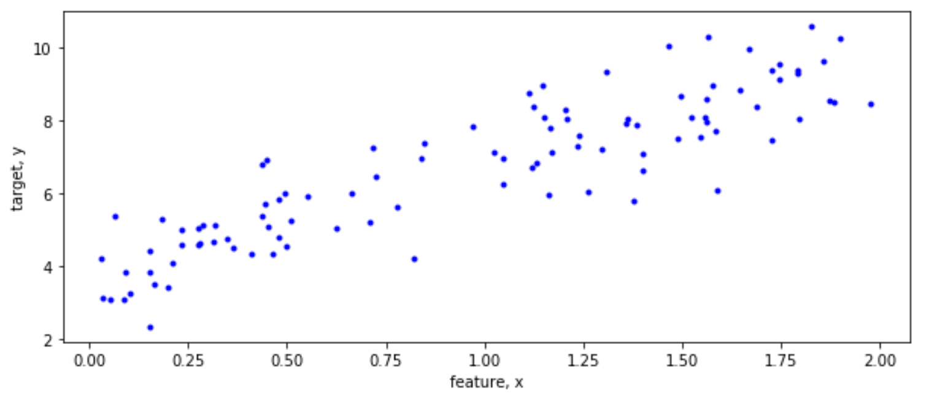
Contoh Python untuk Regresi
Data sintetik, x: feature, y: target

Slide 17

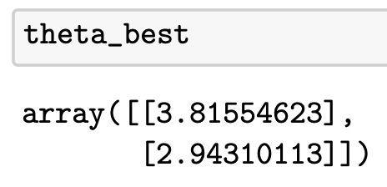
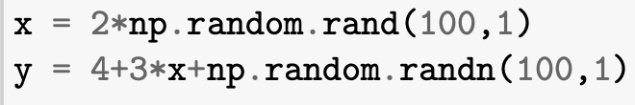
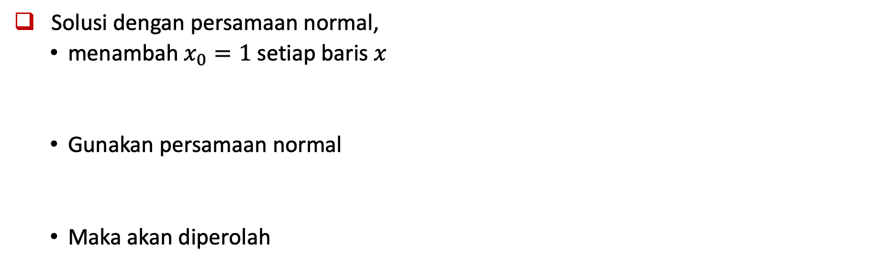
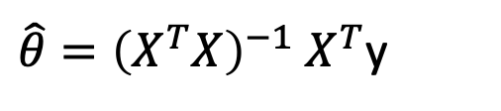
Contoh Python untuk Regresi
Solusi dengan persamaan normal,
menambah $x_{0}=1$ setiap baris $x$
Gunakan persamaan normal
Maka akan diperolah
$\hat{θ}={\left(X^{T}X\right)}^{−1}$ $X^{T}$y
Hampir sama

Slide 18
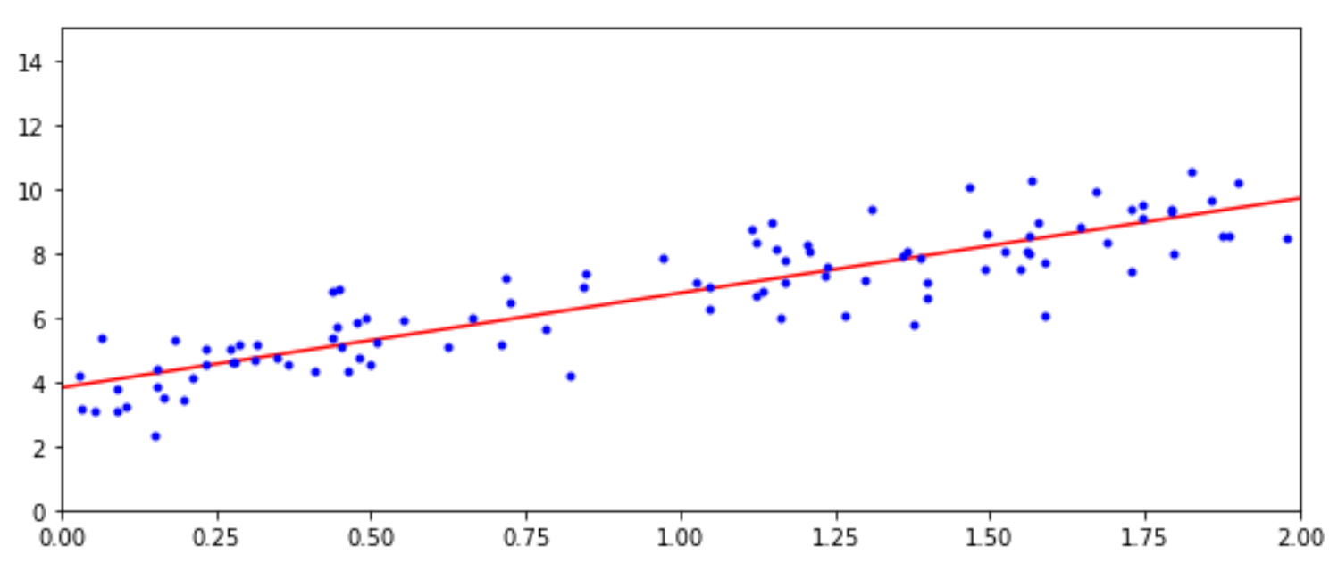
Contoh Python untuk Regresi
Hasil regresi dengan persamaan normal

Slide 19
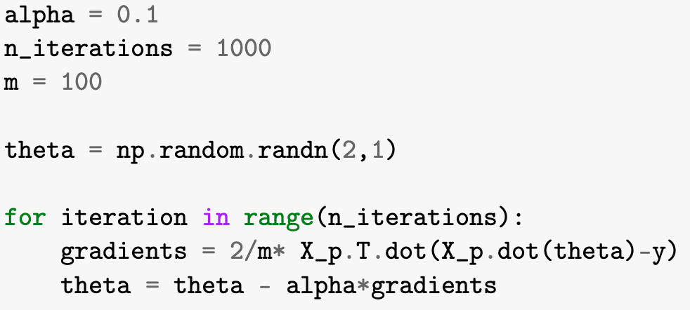
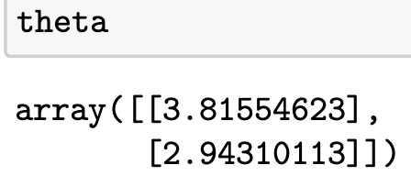
Contoh Python untuk Regresi
Solusi dengan Gradient Descent untuk menghitung:
Hampir sama

Slide 20
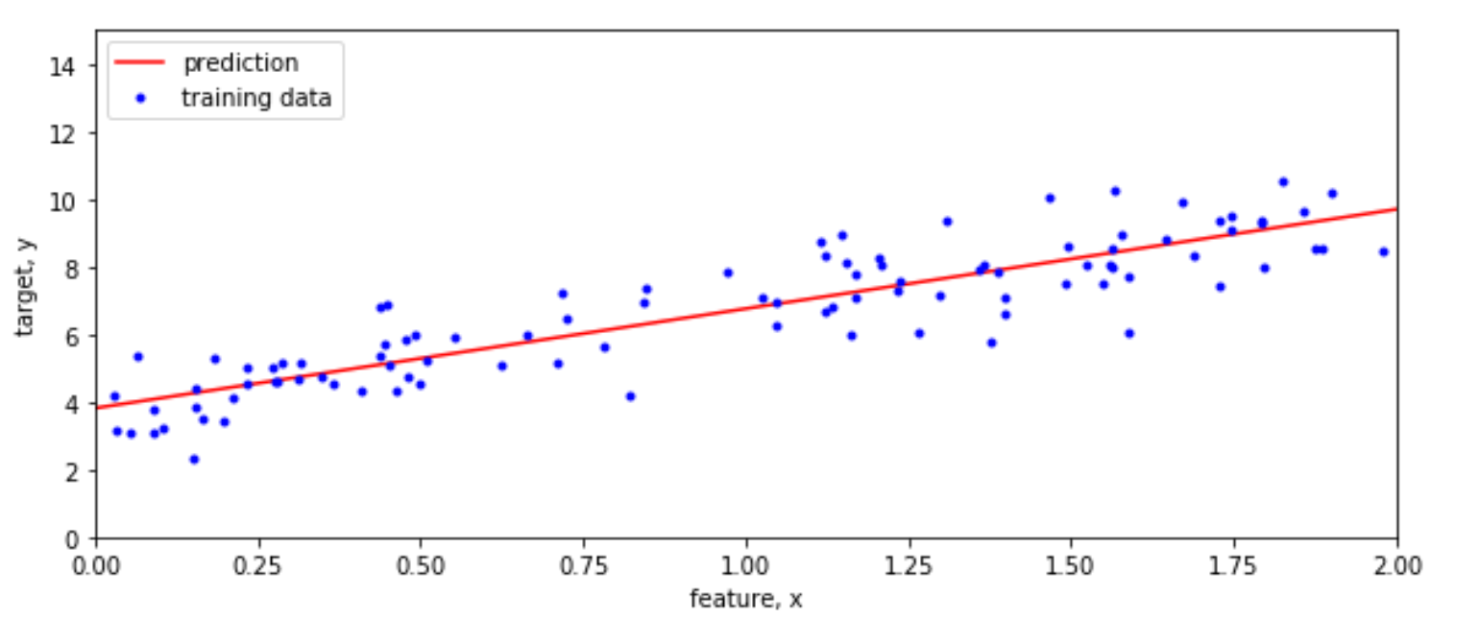
Contoh Python untuk Regresi
Hasil regresi dengan Gradient Descent

Slide 21
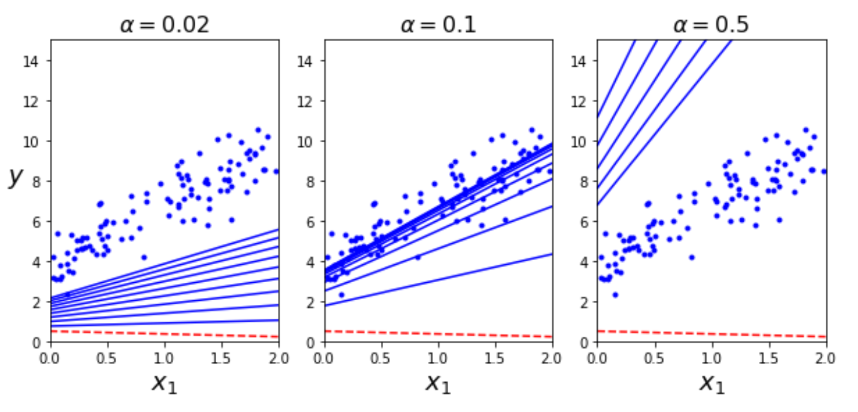
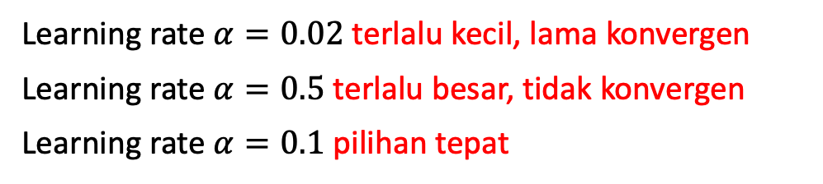
Contoh Python untuk Regresi
Pengaruh learning rate $α$
Learning rate $α=0.02$ terlalu kecil, lama konvergen
Learning rate $α=0.5$ terlalu besar, tidak konvergen
Learning rate $α=0.1$ pilihan tepat

